Slide 1
Trabajo comprensión de textos informativos
2° básico
Profesora: Agustina Jelves
Martes 13 de abril 2021

Slide 2
RUTA DE APRENDIZAJE
01
05
02
07
Trabajo de vocabulario
Nuestras normas
Cantemos para activarnos
Explicamos un término
06
03
Objetivo
¿Cómo me sentí? Reflexión
Escuchamos el texto
04

Slide 3
Recordemos nuestras normas

Slide 4
CANTEMOS PARA DESPERTAR LAS NEURONAS

Slide 5
Objetivo
Desarrollar comprensión de la audición de textos informativos.
Utilizar un vocabulario variado.

Slide 6
Escuchamos atentamente el texto
¿Cómo sobrevives en el frío?

Slide 7
01
Comprensión de lo observado

Slide 8
Comenta
Tomo 4 Leo primero
• ¿Cómo se protegen los pingüinos, los osos polares y las focas de temperaturas bajo cero?
• El texto dice que “algunos animales son expertos en mantener el calor en temperaturas bajo cero".
¿Qué significa la palabra expertos?
1

Slide 9
Trabajamos vocabulario.
En tu cuaderno:
¿Qué es ser un experto?

Slide 10
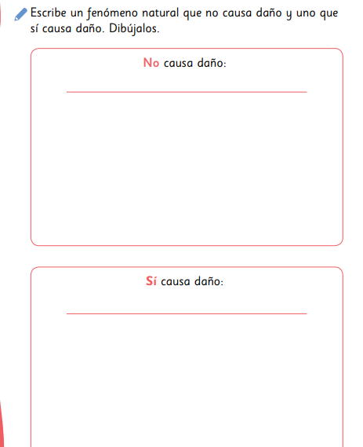
¿Saben lo que son los fenómenos naturales? comentamos

Slide 11
EXCELENtE TRABAJO
Comenta :
¿Cómo te sentiste en el desarrollo de la prueba?
Comenta con tus propias palabras

Slide 12
03
Anexos
You could enter a subtitle here if you need it

Slide 13
Alternative Resources

Slide 14
Alternative Resources

